Slide 1
第六章
数理统计的基本概念与抽样分布
§6.3 正态总体统计量的分布

Slide 2
当总体为正态分布时，教材上给出了3个重要的抽样分布定理. 这里我们通常不加证明地叙述. 详细证明都可以在其他参考资料上找到.

Slide 3


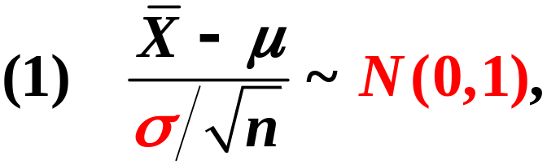
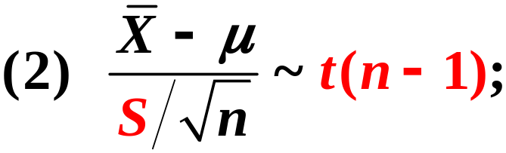
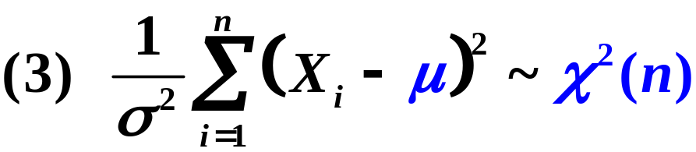
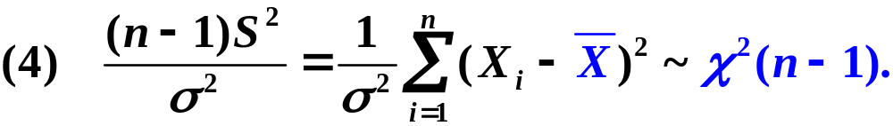
定理3. 1
设X₁,X₂,…,X_{n}是取自总体
的样本,
分别为样本均值和样本方差,
则
相互独立，且有

Slide 4


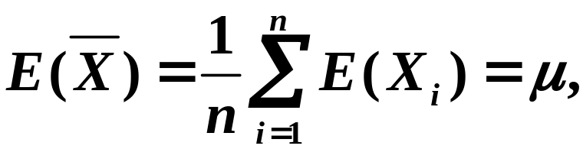
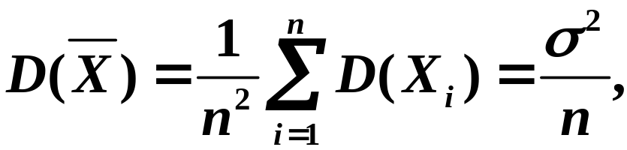

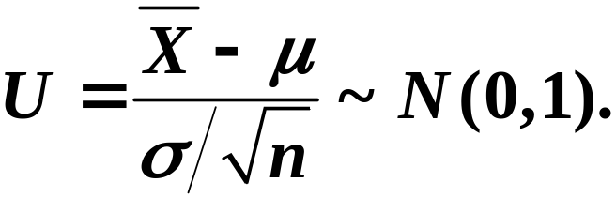
证明
因X₁,X₂,…,X_{n}独立，且都服从正态分布
由正态分布的性质知，
服从正态分布
又
将 标准化得

Slide 5
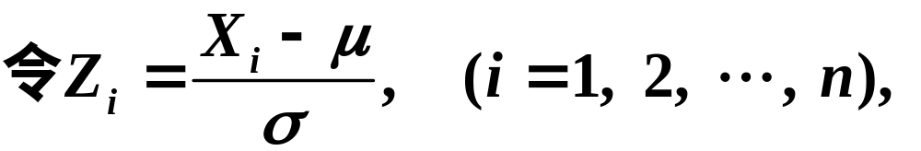

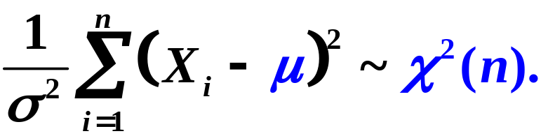
证明
那么Z₁,Z₂,…,Z_{n}独立，且都服从标准正态分布N(0,1),
因此根据
分布的定义知

Slide 6
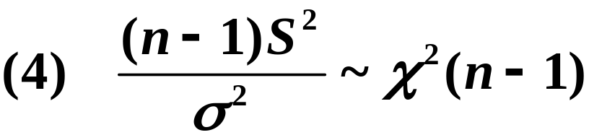

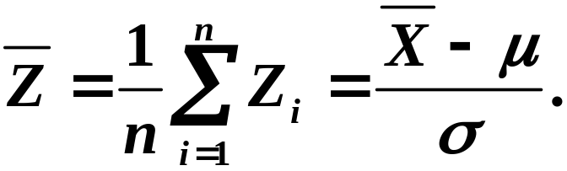
证明
那么Z₁,Z₂,…,Z_{n}独立，且都服从标准正态分布N(0,1),
适当选取常数
使得矩阵

Slide 7
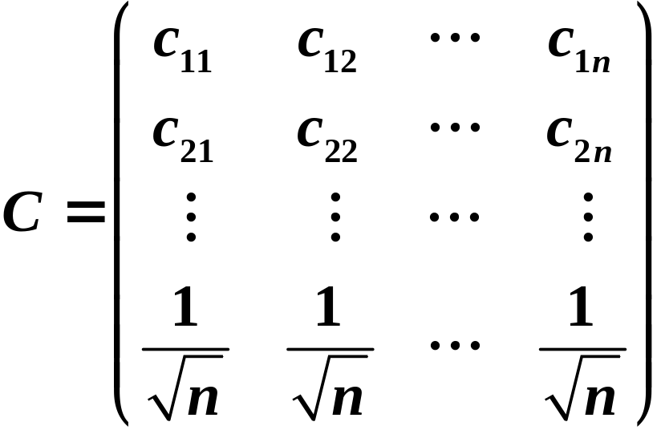
适当选取常数
使得矩阵
为正交矩阵，
再令

Slide 8
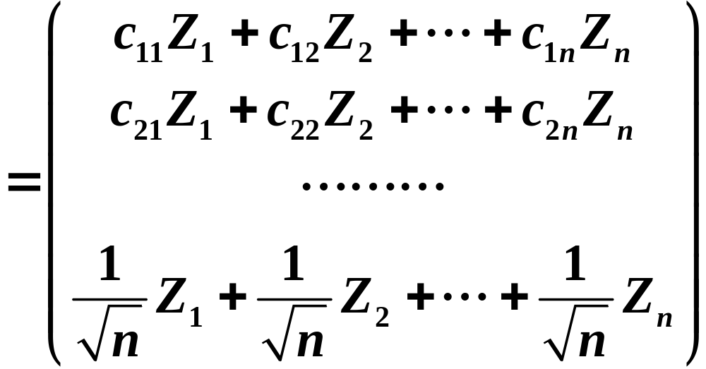
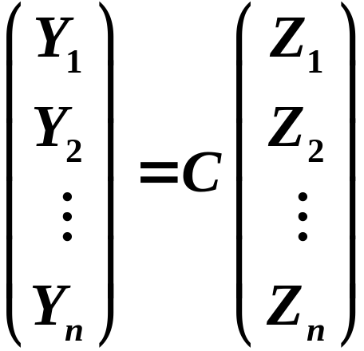
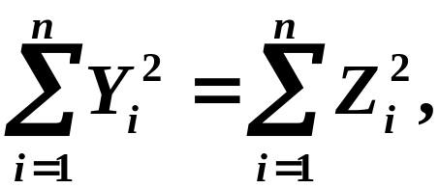
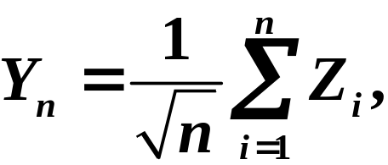
那么Y₁,Y₂,…,Y_{n}独立，且都服从标准正态分布N(0,1),
容易验证：

Slide 9
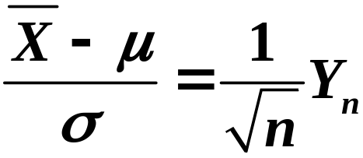

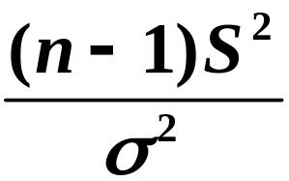
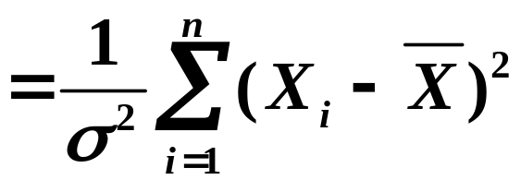
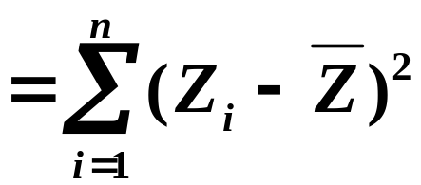
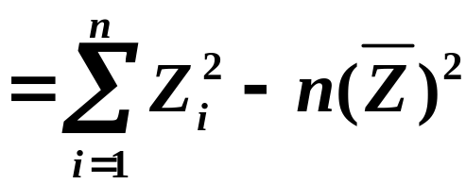
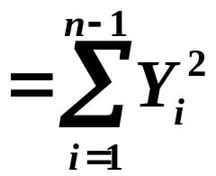
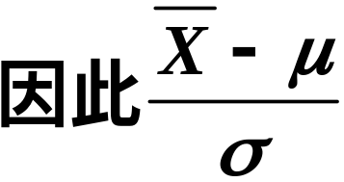
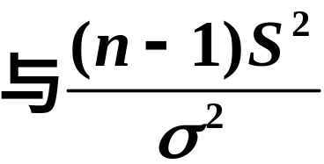
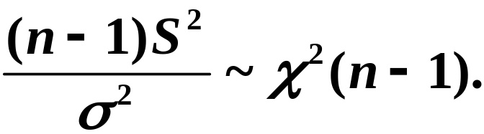
所以
且
相互独立，且

Slide 10
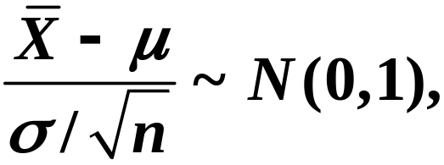
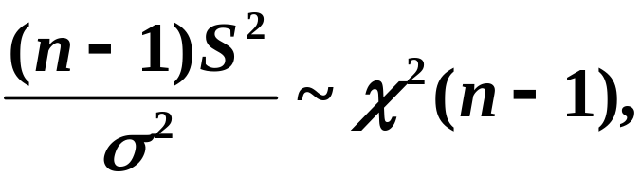
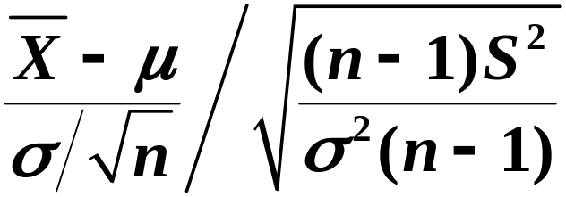


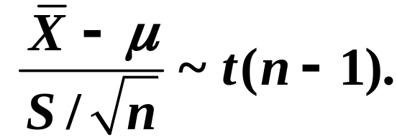
证明 由(1)和(4)得
且两者相互独立,由t 分布的定义得

Slide 11
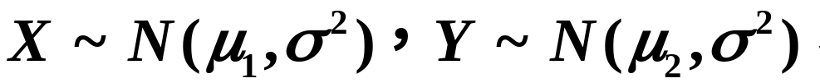

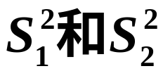
且X与Y独立,
设
X₁,X₂,…,X_{n}是取自X的样本,
Y₁,Y₂,…,Y_{m}是取自Y的样本,
分别是这两个样本的样本均值,
分别是这两个样本的样本方差.

Slide 12
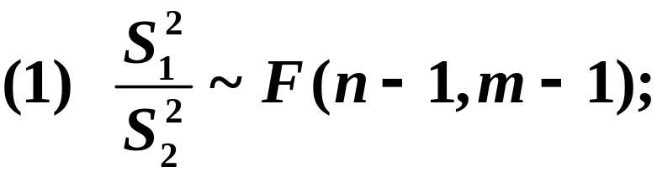
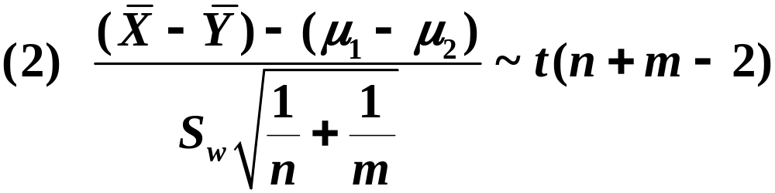
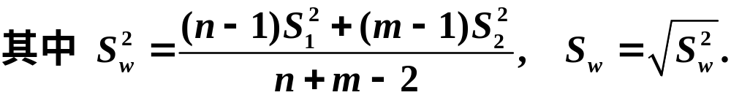
定理 3.2 (两总体样本均值差的分布)
且X与Y独立,
设
则有

Slide 13
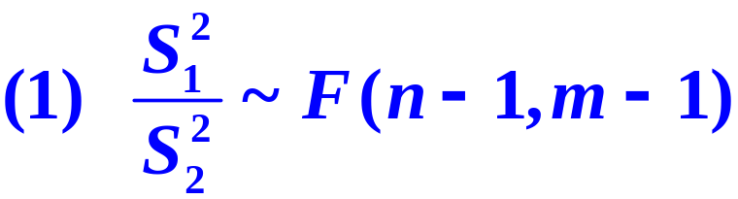

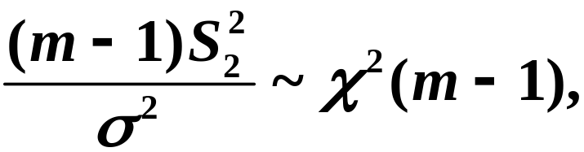
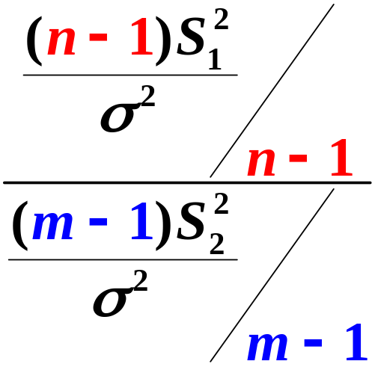
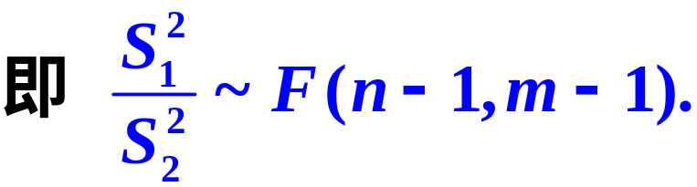

证明 由定理3.1得
且它们相互独立,
由F分布的定义得

Slide 14
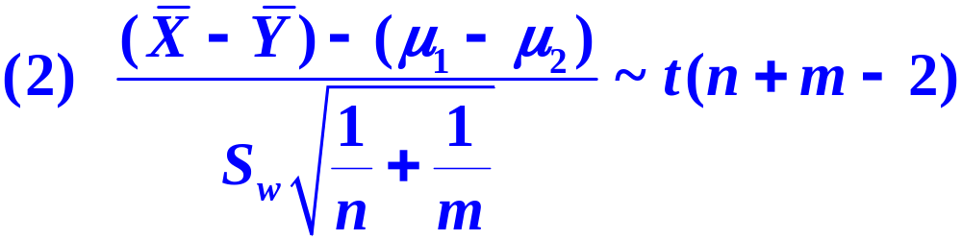

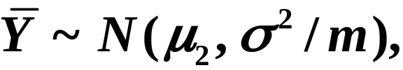


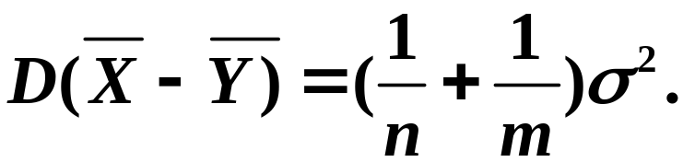
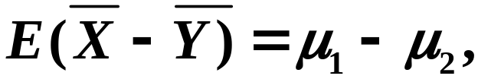
证明 由定理3.1得
相互独立,
服从正态分布
不难计算出

Slide 15
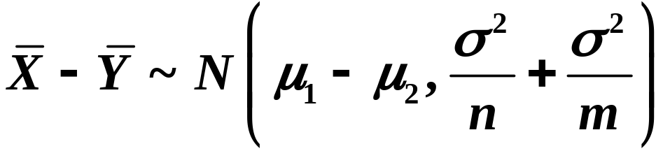

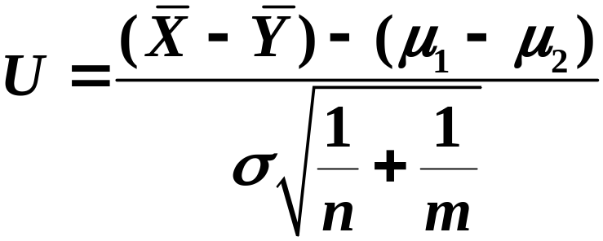


于是
将 标准化得
由定理3.1得
且它们相互独立,

Slide 16
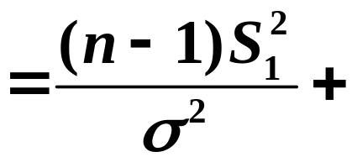
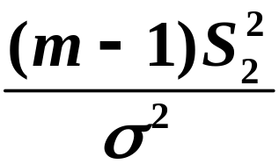


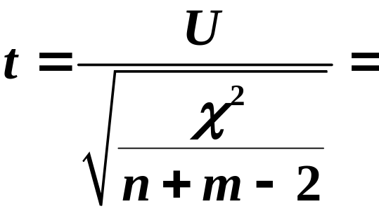
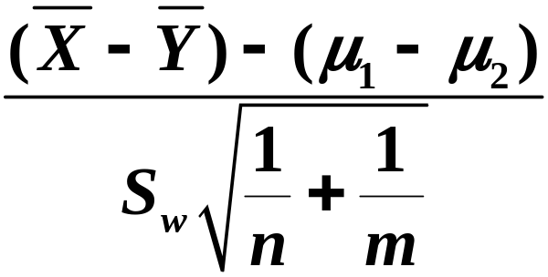

相互独立,
由t分布的定义得

Slide 17
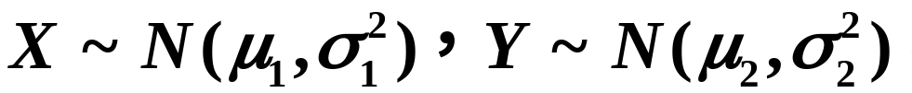
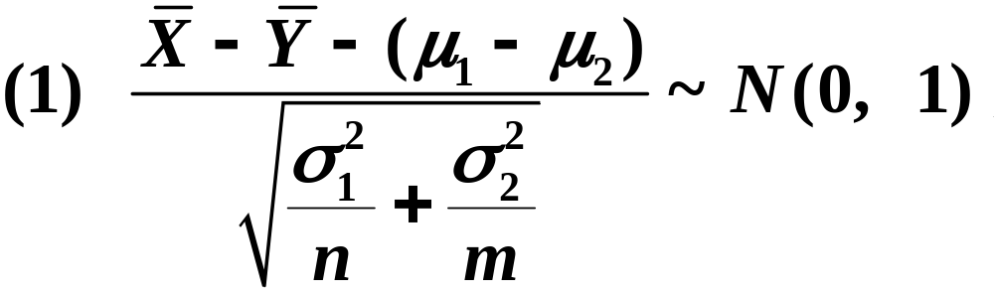

定理 3.3 (两总体样本方差比的分布)
且X与Y独立,
设
则有

Slide 18




证明 由定理3.1得
相互独立,
服从正态分布
不难计算出

Slide 19


于是
将 标准化得

Slide 20






证明 由定理3.1得
由于两样本相互独立,故
相互独立,
根据F分布的定义得

Slide 21

例1 设总体X服从正态分布N(μ,σ ²),从中抽取容量为16的样本,试在:
1)已知σ ²=25,
2) σ ²未知,但已知样本方差S²=20.8
的情况下,求样本均值 与总体均值μ之差的绝对值小于2的概率.

Slide 22








解:
1) 由于统计量

Slide 23







2) 由于σ ²未知,但S²=20.8,这时统计量
于是

Slide 24




例2
知,
解

Slide 25






例2
知,
解
查自由度为24的t 分布表有

Slide 26







例3 从正态总体
样
解
则

Slide 27




例3 从正态总体
样
解 (2)由题设和定理结论知

Slide 28



Slide 29







例4 设总体
是一个样本;
(1) 求出
解
因此样本
为

Slide 30




例4 设总体
是一个样本;
(2) 计算
则有

Slide 31





例5 设总体
随机抽查一容量为100的样本，求样本均值与总体均值的差的绝对值大于3的概率，已知
解 由于
所以
从而

Slide 32






所以

